Slide 1

Caso No.3
Mercadotecnia II
Lic.
Guillermo Berlioz
Integrantes:
Brenda Aguilar
Jorge Guevara
Jafet Montes
Renán Figueroa
Sofía Montoya

Slide 2
é
Objetivos
General
Crear una propuesta de dos alternativas de líneas de productos de la multinacional S.C. Johnson que puedan ser tomadas en consideración para el lanzamiento de nuevas, competitivas e innovadoras líneas.

Slide 3
Específicos
Implementar las estrategias de los cinco sentidos en las propuestas creadas para generar un efecto diferenciador.
Diseñar el branding para las líneas propuestas que sea capaz de identificarse y adaptarse internacionalmente.
Desarrollar una propuesta de estructura y modelo de distribución que se ajuste al punto de vista del continente al que se van a exportar los productos seleccionados.

Slide 4
Mr.Músculo Swipe and Kill
Dada la constante necesidad de limpiar las cocinas y alejar los insectos que tratan de invadir las cocinas. Este producto viene a satisfacer estas necesidades , un solo producto que cumple doble función. Mr Músculo Swipe and Kill es un limpiador para la cocina que a la vez combate con los insectos , el liquido contiene un porcentaje de repelente natural. Un repelente natural que no llega a afectar la salud de los consumidores y contiene un olor placentero .

Slide 5
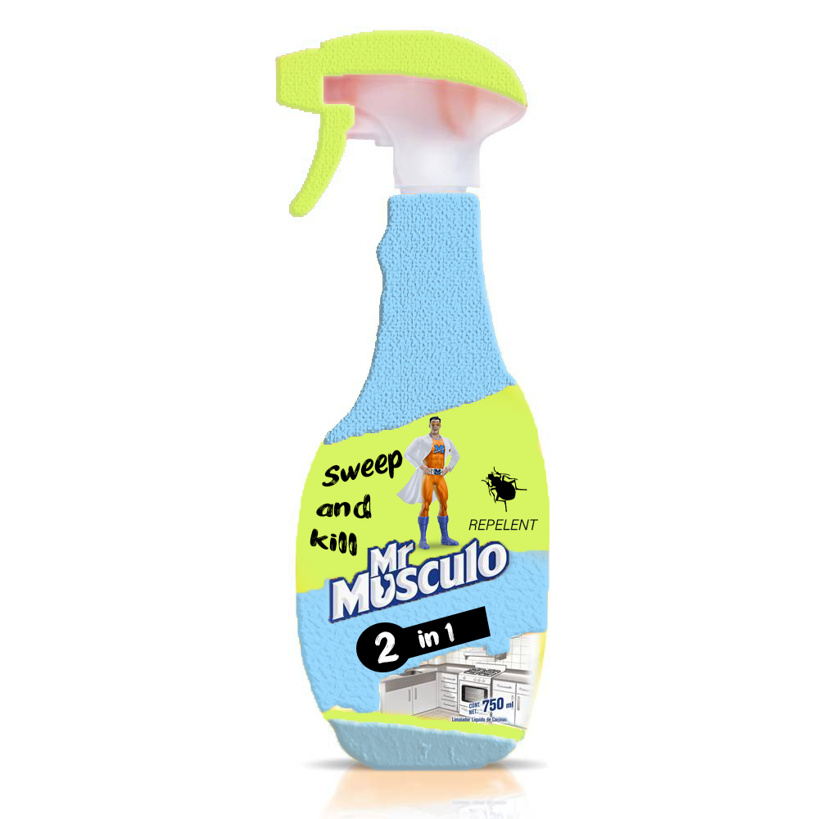

Slide 6
Estrategia de los cinco sentidos
Según un estudio de la Universidad de Rockefeller en Nueva York (1999), el ser humano recuerda el 1% de lo que toca, el 2% de lo que escucha, el 5% de lo que ve, el 15% de lo que prueba y el 35% de lo que huele. Para las empresas es muy importante que sus productos sean reconocidos y recordados, es por eso que los sentidos pueden ser un buen aleado para el marketing.
Esta línea ha sido diseñada con la motivación de crear un producto capaz de poder limpiar, desinfectar superficies difíciles sin necesidad de mucho esfuerzo, y repeler a todos aquellos animales que pueden ser molestos en el hogar, dejando un aroma agradable.

Slide 7

Selección Cromatica
Mr.Músculo Sweep and Kill
En el diseño de Mr. Músculo Sweep and Kill se trata de reflejar los colores como azul cyan, amarillo y tonos de blanco. Lo cual tiene una armonía cromática trasmitiendo la higiene, la acción eficiente y la aplicación de dicho producto.

Slide 8
Baby Glade
Debido a la falta de un producto que sea natural y sobre todo sano para la etapa de maternidad y en el periodo de post y pre lactancia. Se ha desarrollado este producto, un air freshener natural libre de químicos que dará una brisa de manzanilla a tu casa y protegerá a las madres durante su embarazo y a tu bebe al momento de estar en la casa. Hecho a base de extractos naturales de manzanilla y limón que le dará un aroma agradable a tu casa como a la vez será un olor calmante para tu bebe libre de químicos.

Slide 9
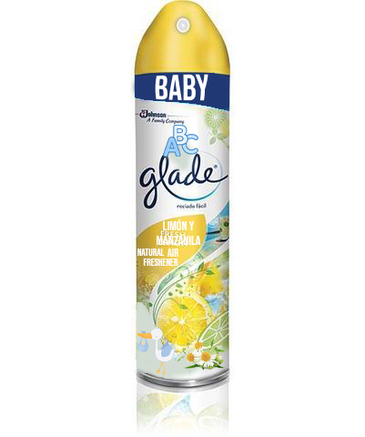

Slide 10
Selección Cromática
En el diseño de Baby Glade se tratan de reflejar colores claros que transmitan armonía y tranquilidad por medio de su empaque. Dado a que es un producto destinado a cuartos en cual se encuentran bebes. El azul cielo que transmite confianza, armonía y simpatía, respecto al amarillo pastel que refleja diversión, amabilidad y optimismo. Sin olvidar el sentido complementario de estos colores.

Slide 11
Baby Glade
En el diseño Baby Glade se tratan de reflejar colores claros que transmitan armonía y tranquilidad por medio de su empaque. Dado a que es un producto destinado a cuartos en cual se encuentran bebes . El azul cielo que transmite confianza, armonía y simpatía , respecto al amarillo pastel que refleja diversión ,amabilidad y optimismo. Sin olvidar el sentido complementario de estos colores
.
.

Slide 12
Estrategia de los cincos sentidos
Para los bebés el sentido del olfato juega un papel muy importante en su recorrido por aprender de todo lo que los rodea, este sentido les ayuda a aprender en que situación se encuentran, tanto así que son capaces de reconocer a su madre con solo olerla. Glade Baby está pensado en brindar un ambiente que sea agradable para el bebé, por lo que se ha pensado crear una línea con esencias naturales que sean capaces de brindar una sensación de tranquilidad, relajación y protección a los más pequeños de la casa.

Slide 13
Modelo de distribución
Nuestro Producto será Fabricado y Almacenado en las fábricas de SC JOHNSON y será exportado a todo América.
La compañía Sysco se va a encargar de distribuir el producto en México y Canadá con sus camiones de alta tecnología y almacenamiento seguro.
Serán los diferentes supermercados y almacenes en América.
El shipping a través de barco dirigido a Centro América y América del sur es mediante a la compañía Mearks esta se encargará de la distribución y logística del producto a diferentes partes de América.

Slide 14
Método
FOB será el método ya que este nos reduce los costos ya que no se paga flete porque ellos irían a dejar el producto directo al comprador, una vez en el barco ellos asumen los costos de seguro y de naviero, a través de un Bill of Lading el cual asegurara que nosotros recibimos el pago y ellos el producto, de esta manera reducimos costos y hay menos riesgos.

Slide 15
Conclusiones
La línea de productos se basaba en dos productos innovadores para el mercado latinoamericano, la creación de un producto multiusos como lo es un Mr. Músculo con la capacidad de limpiar la casa al igual que resguardarla de insectos, con componentes de olor y fragancias mientras aleja los insectos de las áreas donde se aplicó el producto.
Se introduce también el Baby Glade el cual es un air freshener natural que aromatiza la casa mientras cuida a la mamá y al bebé durante su crecimiento de químicos dañinos que normalmente trae productos de esta índole.

Slide 16
Con el uso de los sentido del olfato se trata de estimular al cliente proveyendo un aroma agradable que cause emoción y cree que el hipocampo relacione ese olor con un recuerdo positivo, se concluyó que el mejor continente a exportar es el continente a Americano los cuales son los que más consumen Mr. Músculo y son altos consumidores de Glade y productos de SC Johnson.

Slide 17
¡Muchas gracias!

